Slide 1
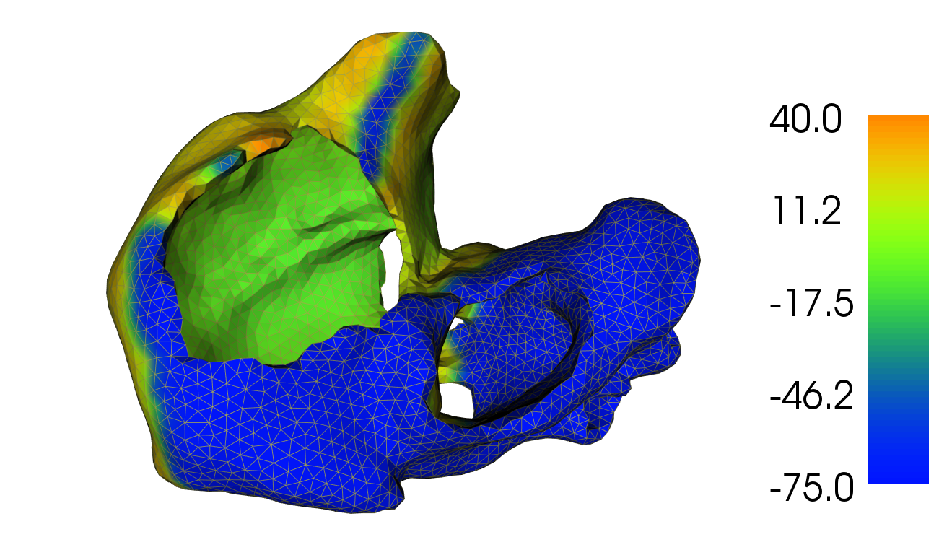
Programmering i forskning
Jonas van den Brink
Beregningsbasert fysikk
Universitetet i Oslo

Slide 2

Forskning går ut på å finne ut hvordan verden rundt oss er satt sammen og fungerer

Slide 3
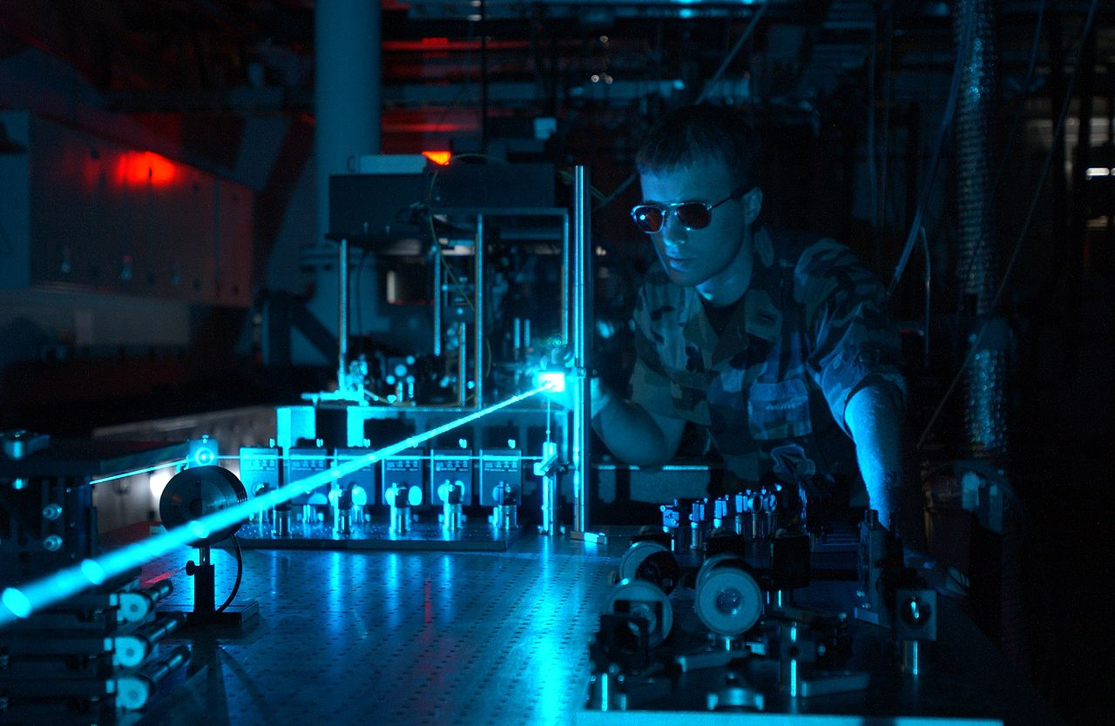
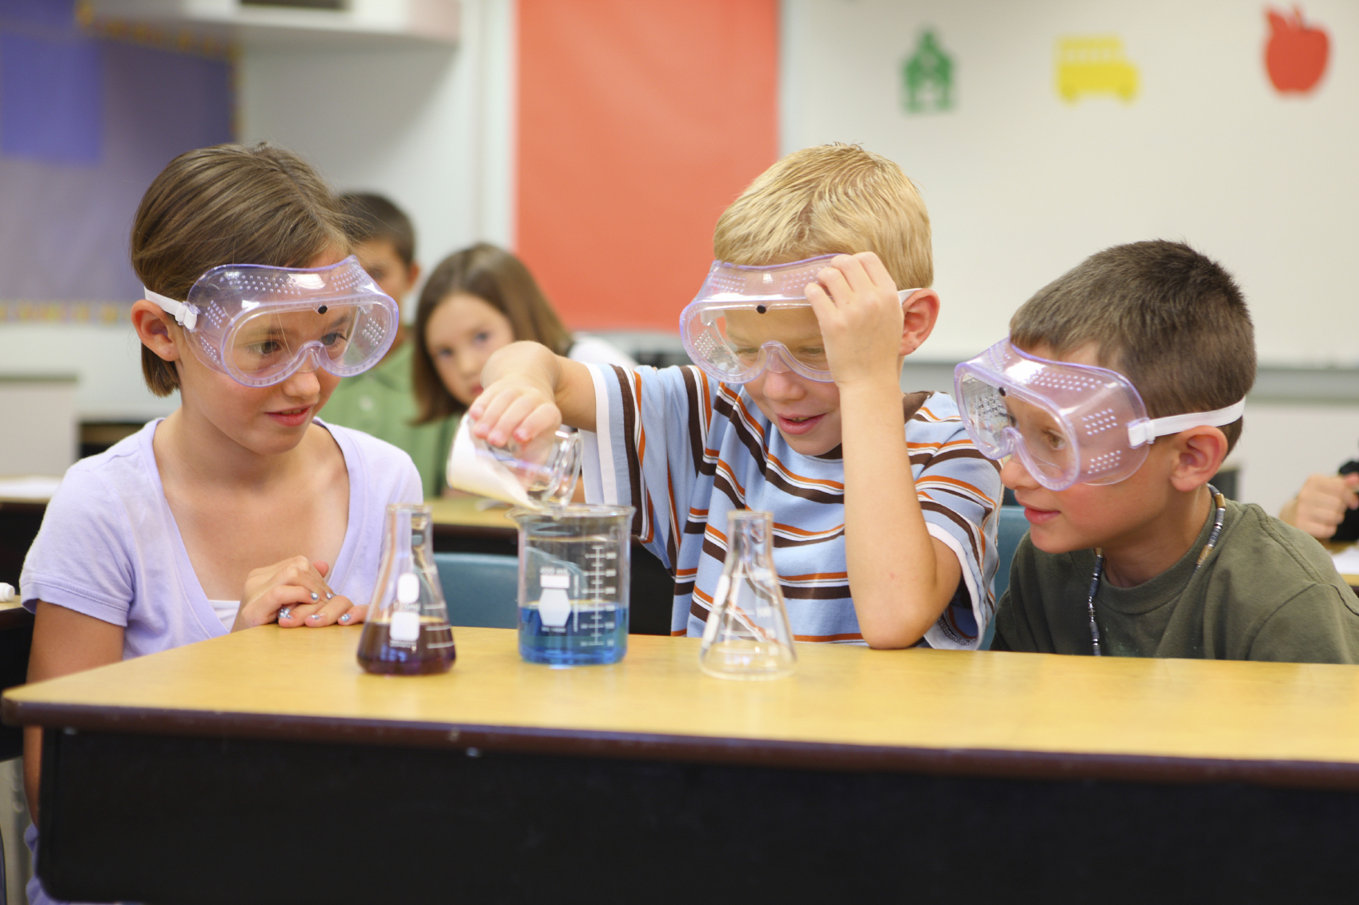
For å forstå mer av naturen, gjør vi eksperimenter

Slide 4
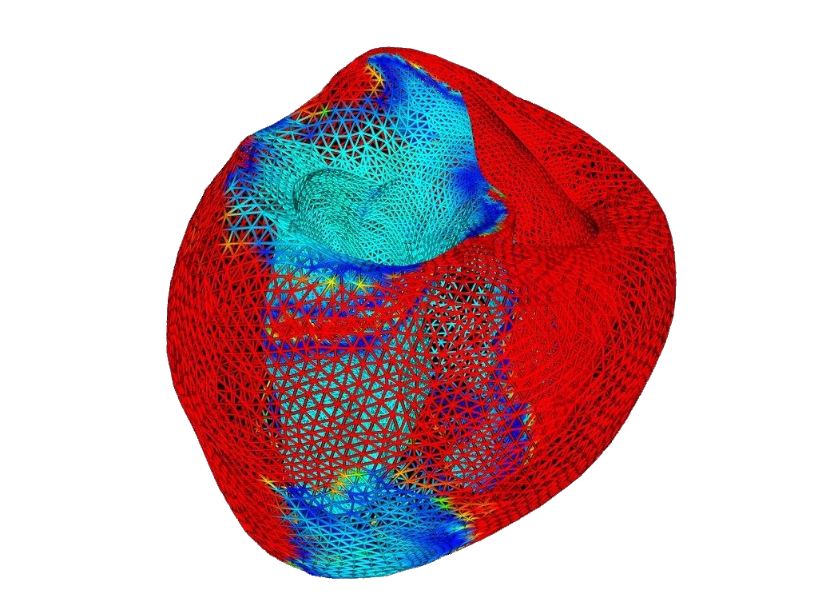
Programmering er et helt nytt og utrolig viktig verktøy i naturvitenskaplig forskning
Simuleringer lar oss lage et digitalt laboratorium hvor vi kan utføre eksperimenter bedre og raskere enn i virkeligheten

Slide 5
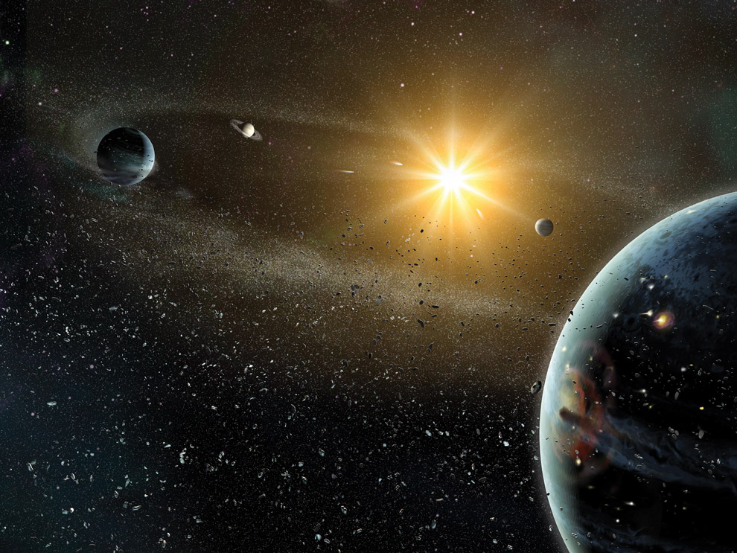

Slide 6
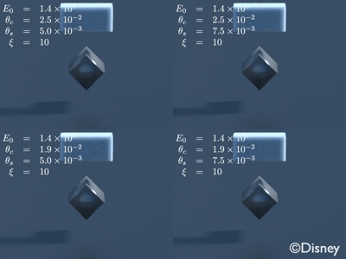
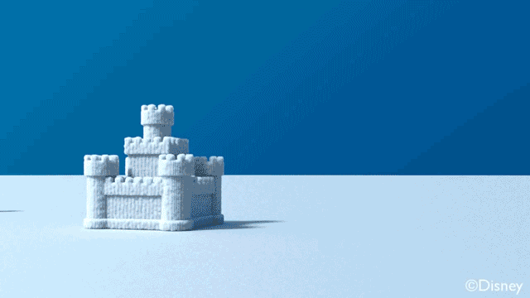
Animasjoner og spesialeffekter er eksempler på simuleringer av virkligheten

